Slide 1
Project assignment presentation
2024/02/21

Slide 2
How and what we use
使用 Python 撰寫 parser 來統計 title 和 keyword 數量
運用 set 和 dictionary(map)

Slide 3
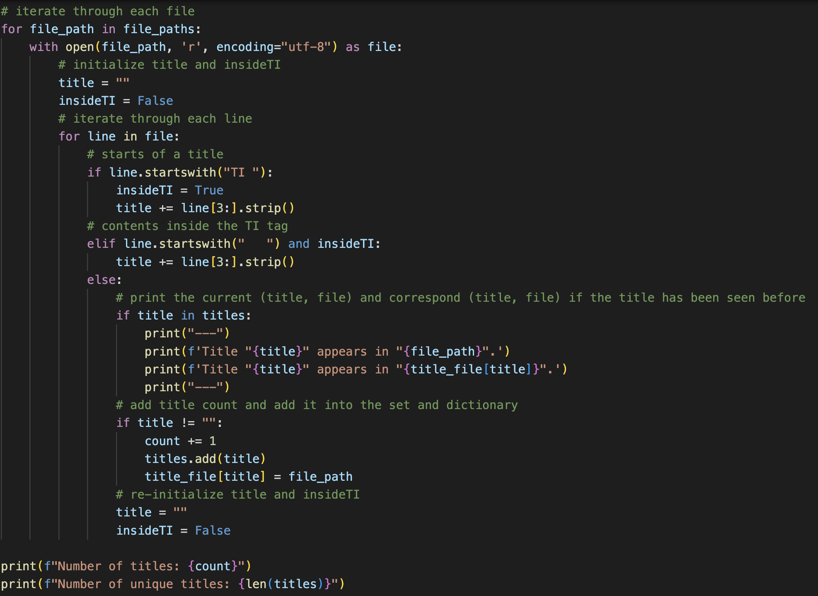

Assignment 2.1
Code
Output

Slide 4
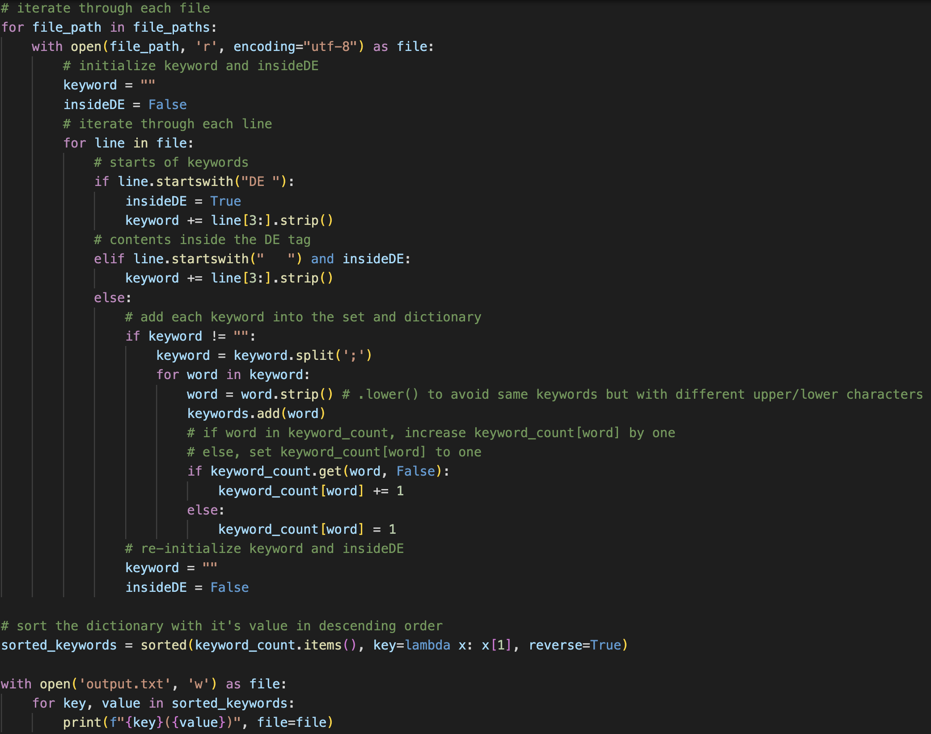
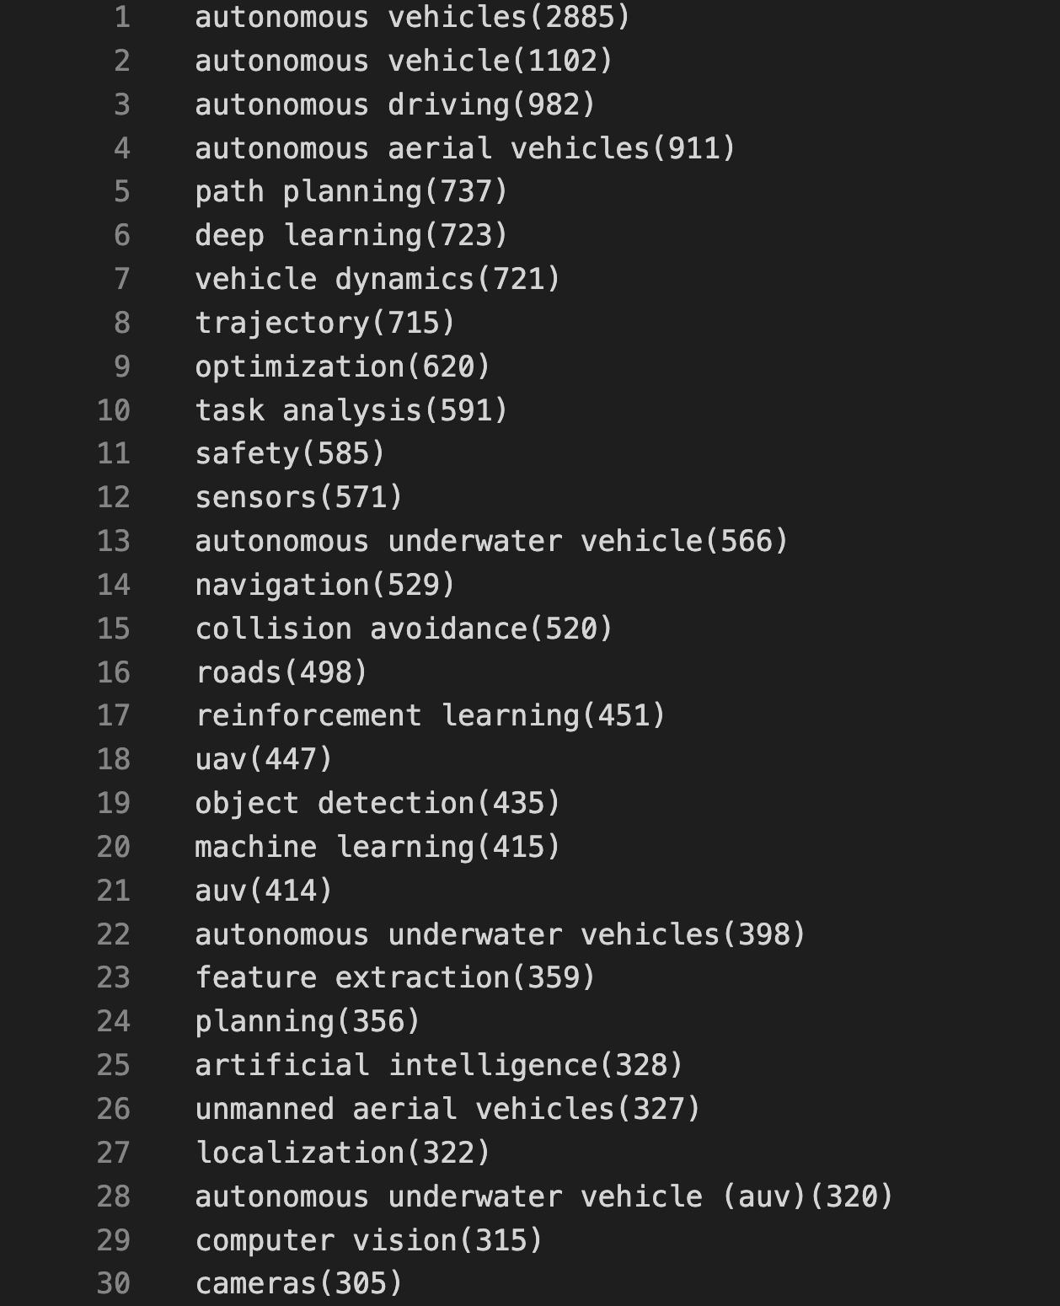
Assignment 2.2
Code
Output

Slide 5
Project Assignment Presentation
2024/03/06

Slide 6
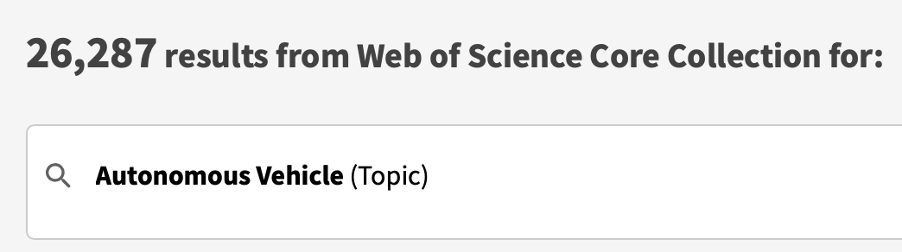
Search Results for Autonomous Vehicle
搜尋 Autonomous Vehicle 的資料筆數截圖（截取時間 2024/01/26）

Slide 7
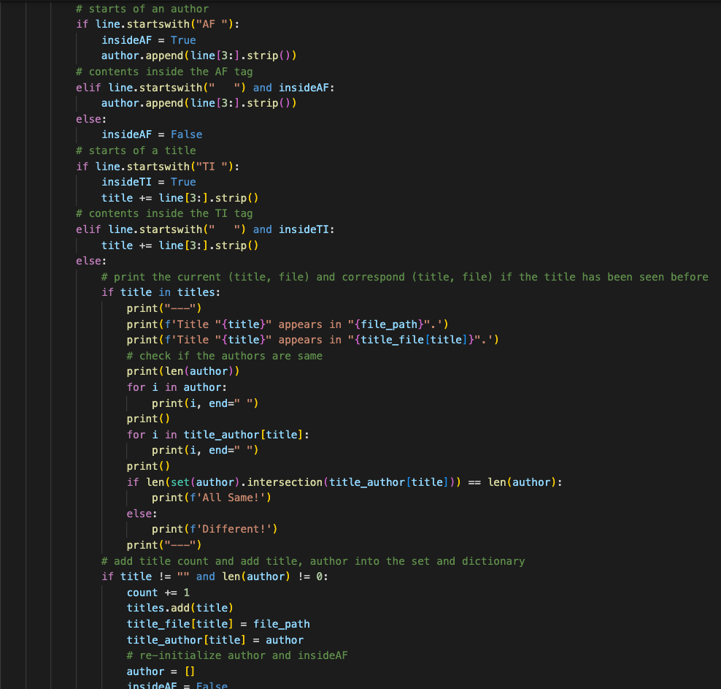
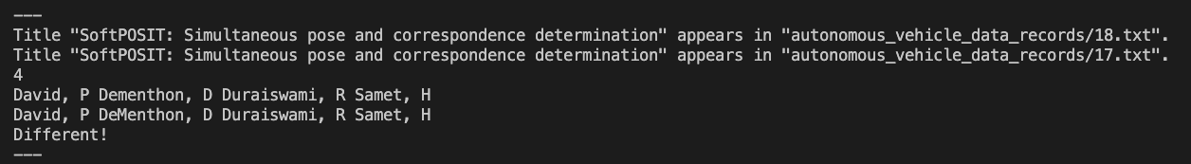
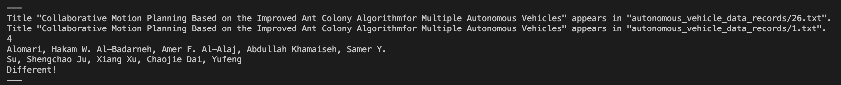
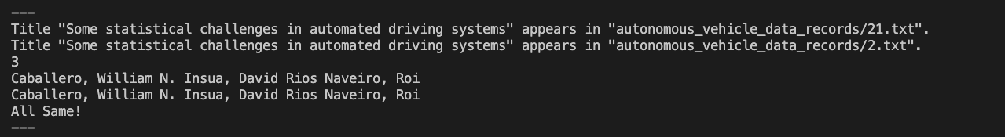
Duplicate Titles
Code
Partial Output

Slide 8
Duplicate Titles
Results
11 duplicate title papers have the same author, while the other 7 have different
2 of the 11 papers have the author name not completely same

Slide 9
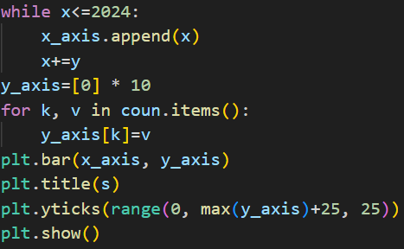
Trends
使用 Python 中的 Matplotlib 來呈現圖表
選取幾個比較有代表性的關鍵字來觀察
以下圖表皆以三年為一區間 (1995 ~ 2024)

Slide 10
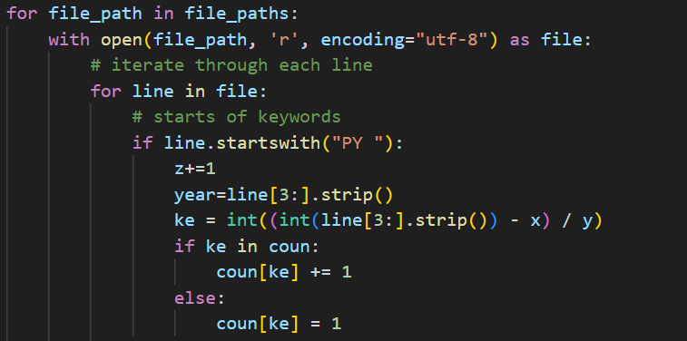
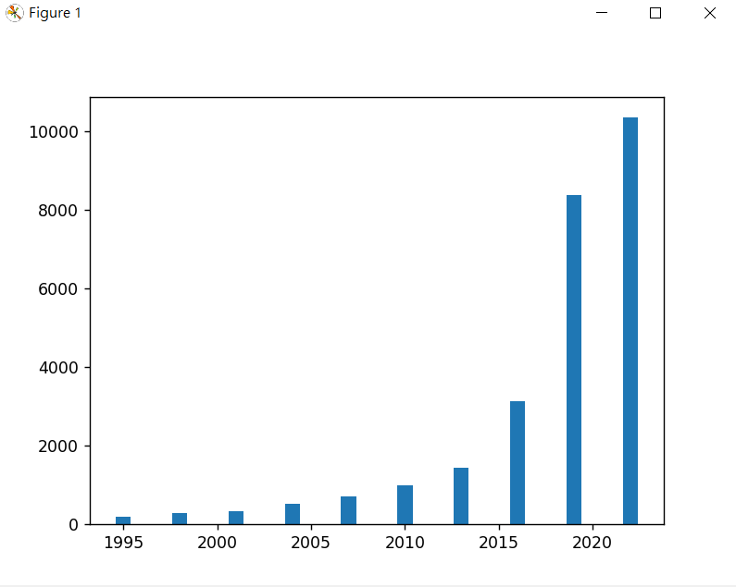
Trends(amount of papers by year)
Code
Graph

Slide 11
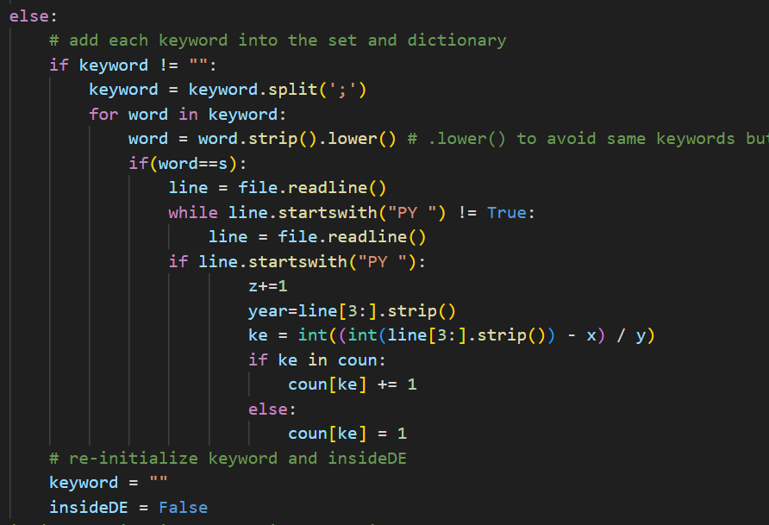
Trends
Code

Slide 12
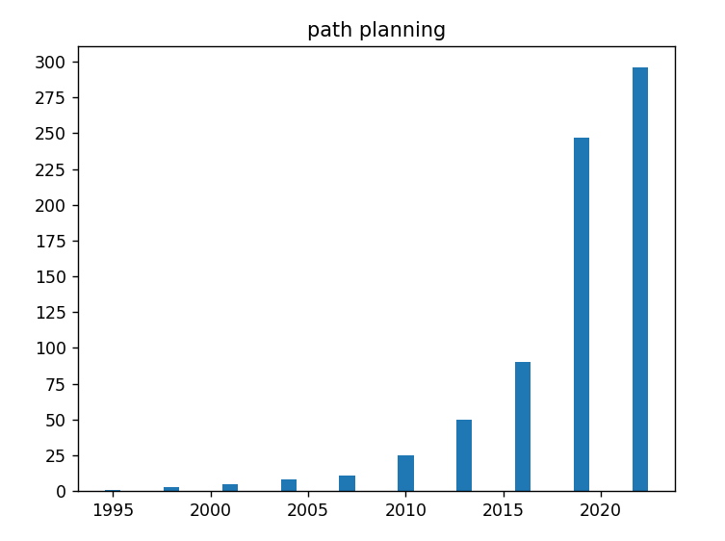
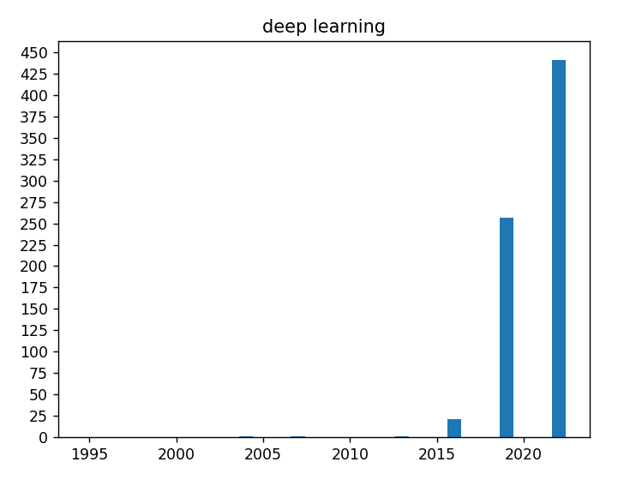
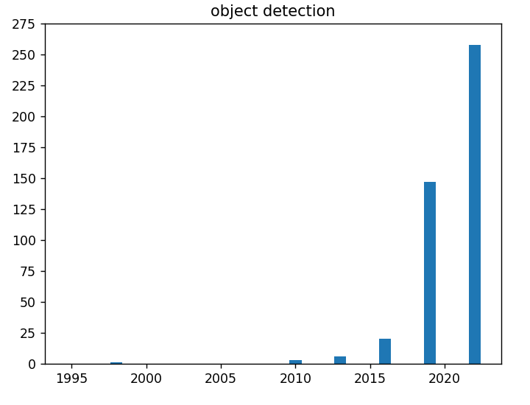
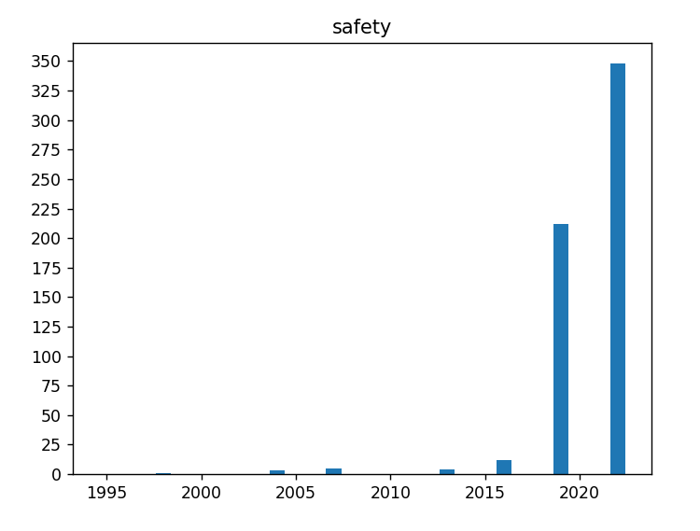
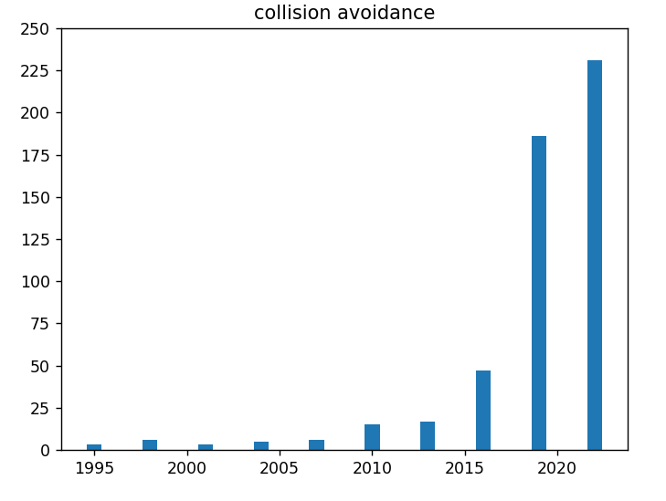
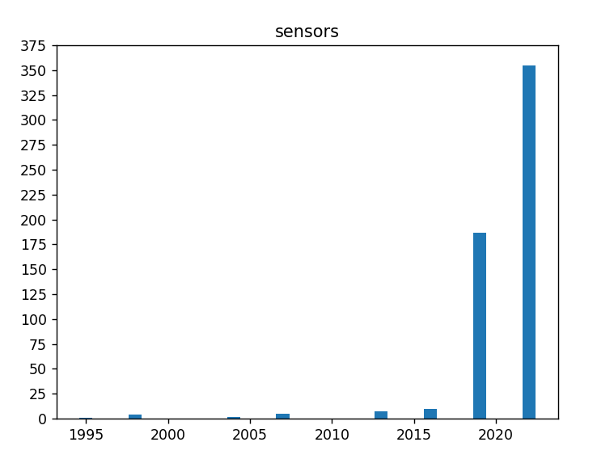
Trends

Slide 13
Project Assignment Presentation
2024/03/20

Slide 14
Analysis By Country
根據 PA（作者住址）來抓取國家
國家大部分會寫在最後面，但是並不是每一個都有按照格式填寫（可能是作者個人原因/國家格式不同）
抓取方式：
目前用空白做分割並將最後一個字串移除非字母的字元，該字串就當作國家名稱（無法保證準確度）
未來可能可以使用自然語言處理的相關工具協助判定
選取數個排名靠前的或是較有代表性的國家做圖表分析

Slide 15
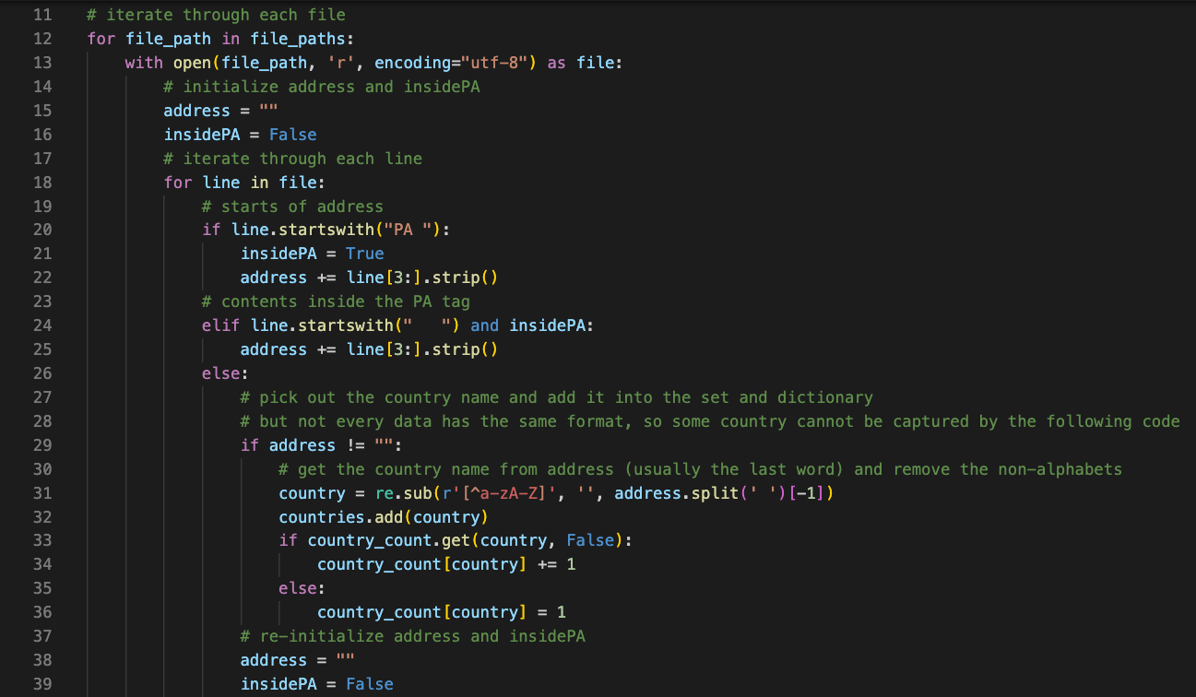
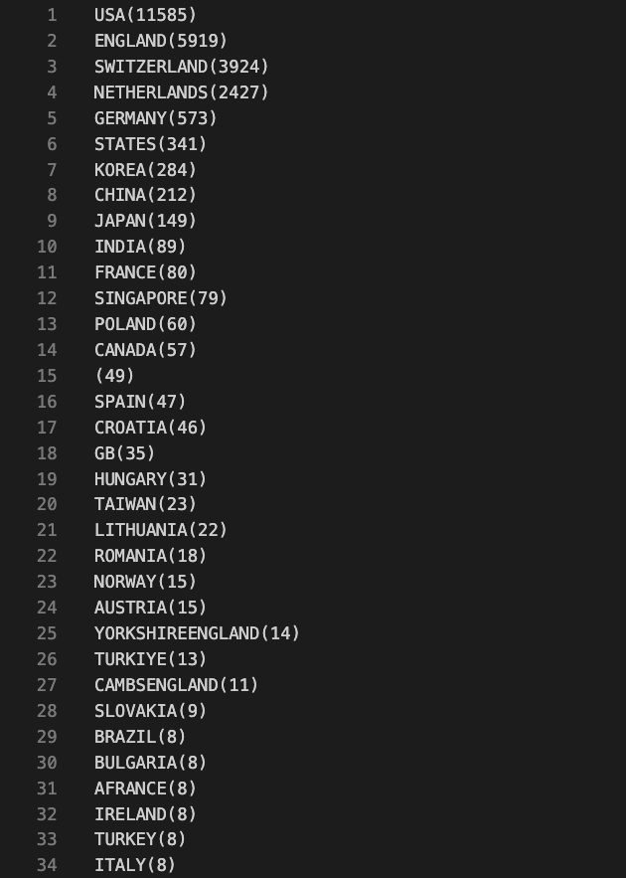
Analysis By Country(Amount Of Papers By Country)
Code
Output

Slide 16
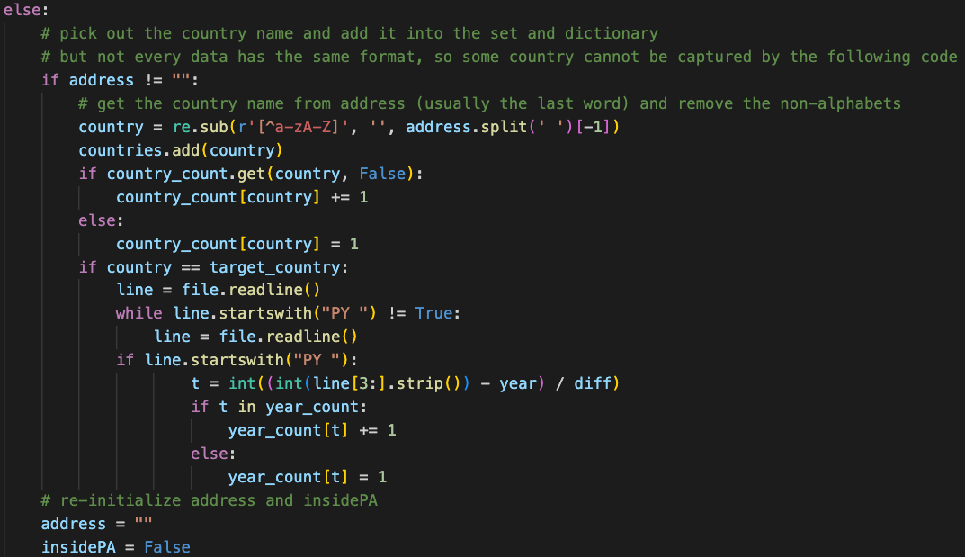
Analysis By Country
Code

Slide 17
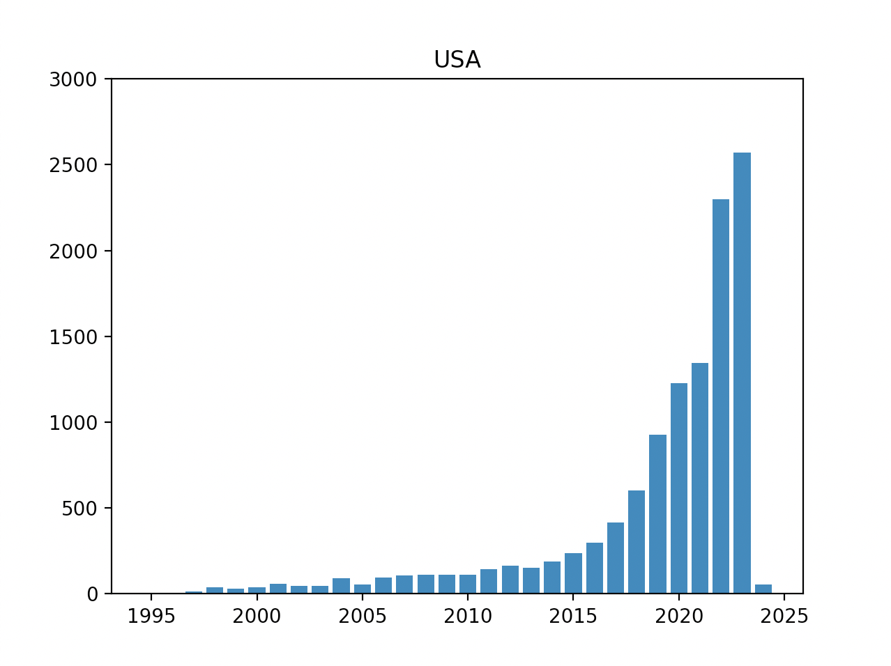
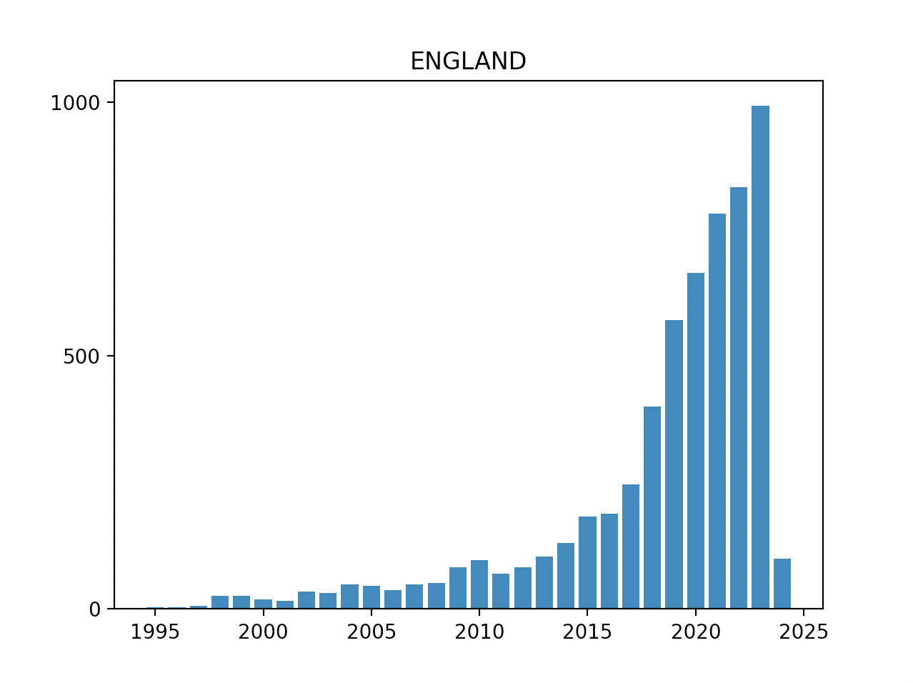
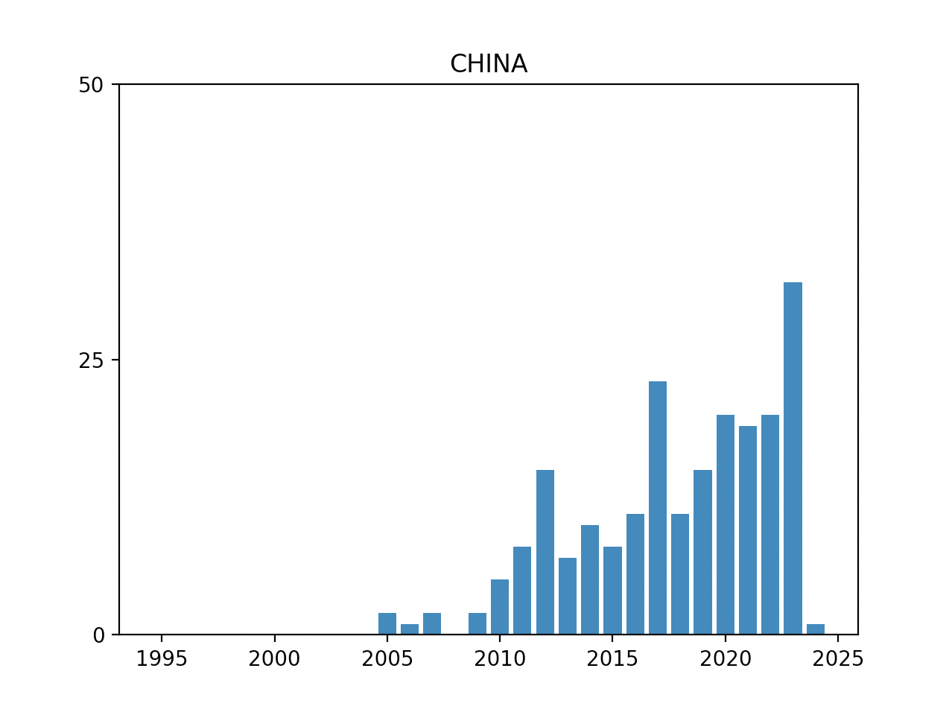
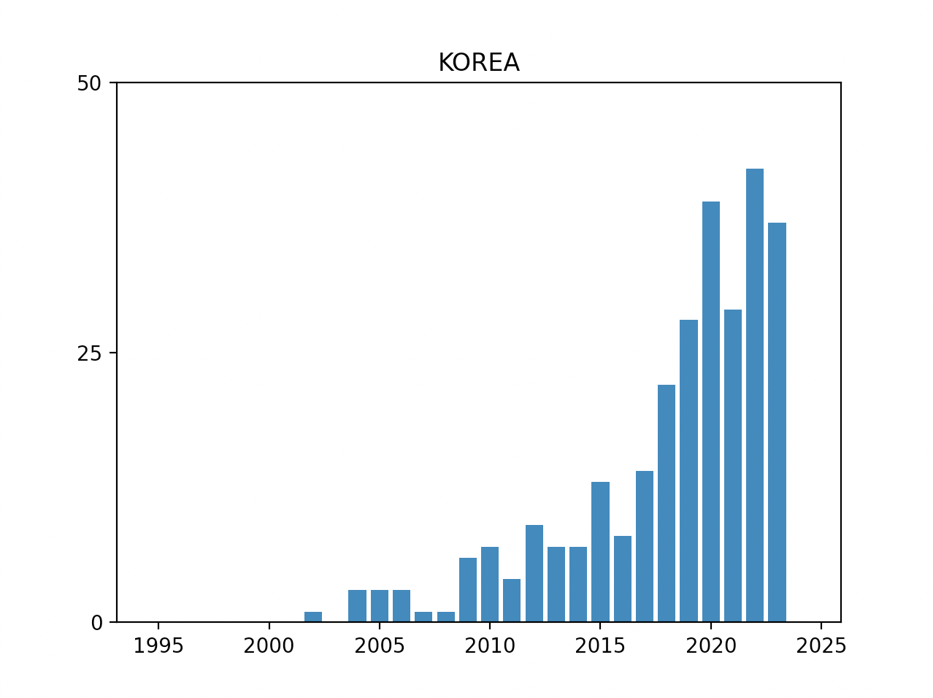
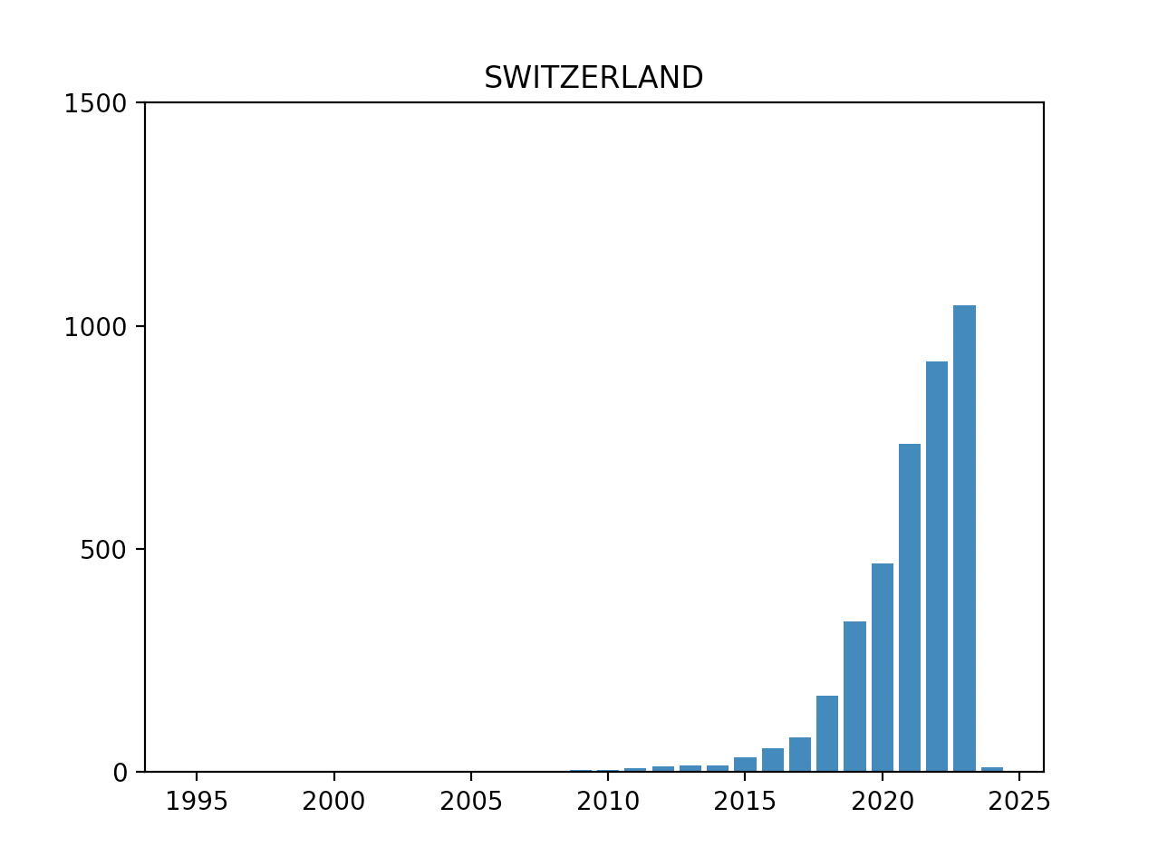
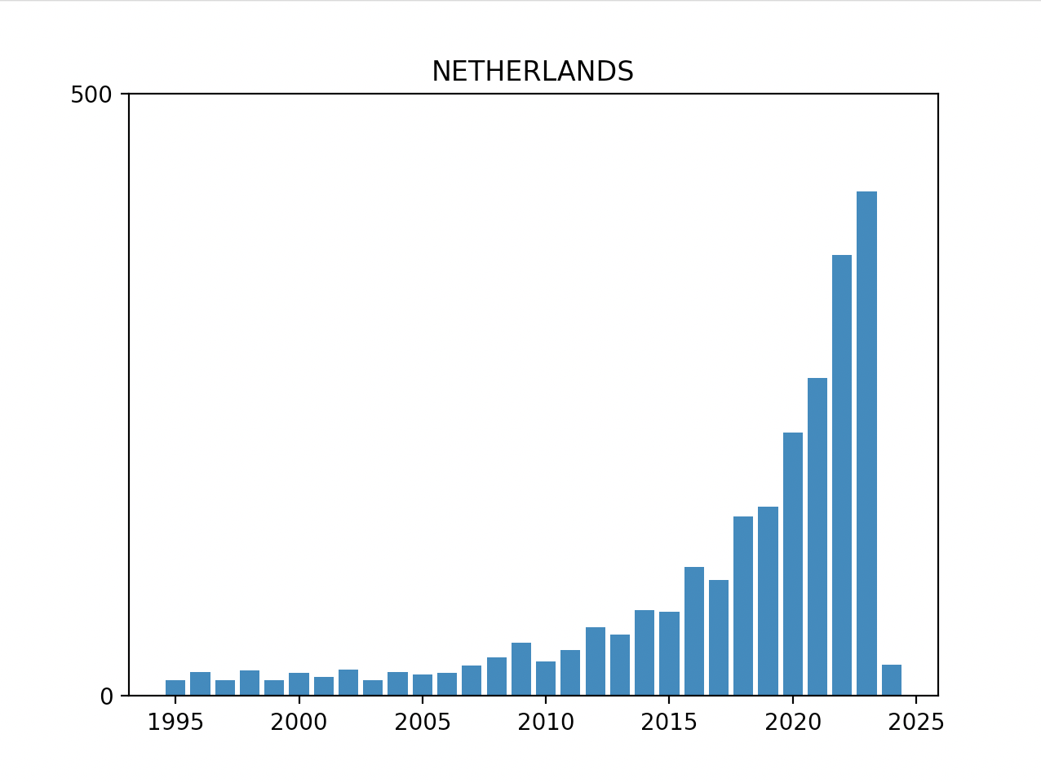
Analysis By Country

